Slide 1
Biblioteca emocionalmente activa
CEIP Xoaquín Lourenzo Xocas

Slide 2
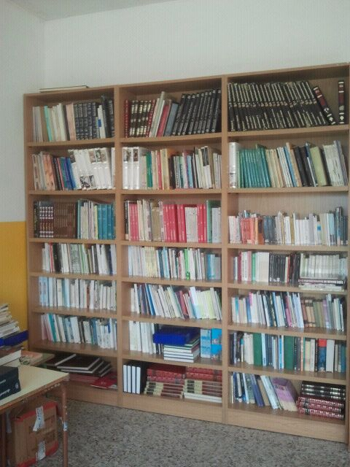
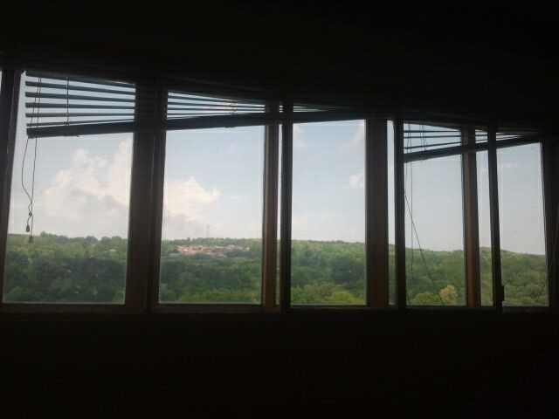
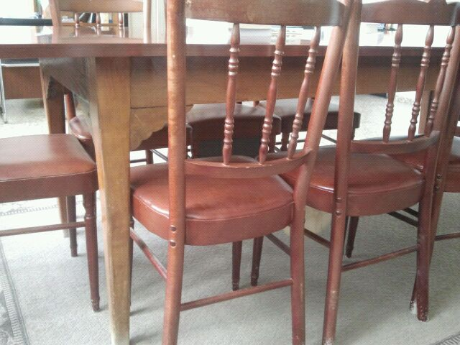
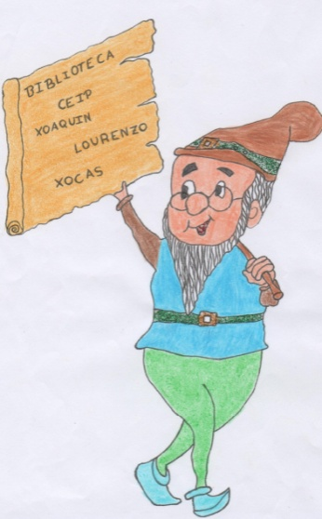
Antes

Slide 3
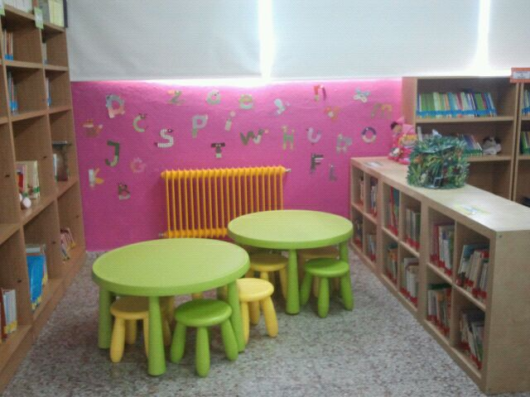
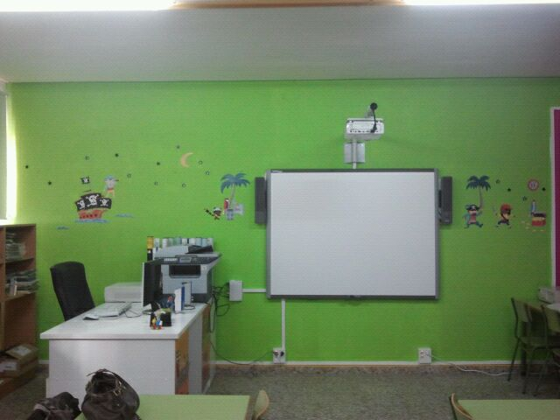
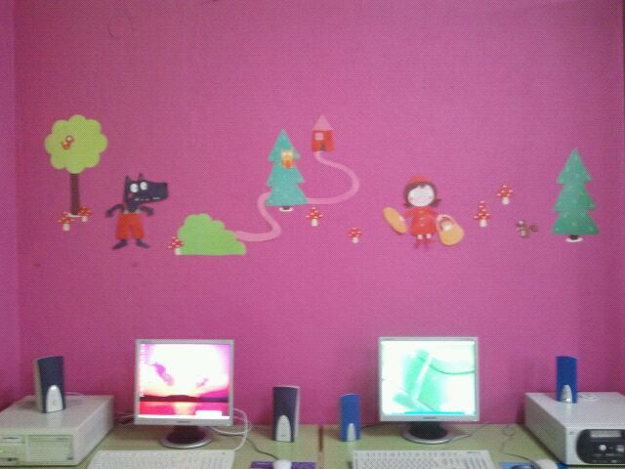
Despois

Slide 4
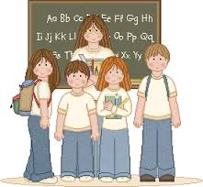
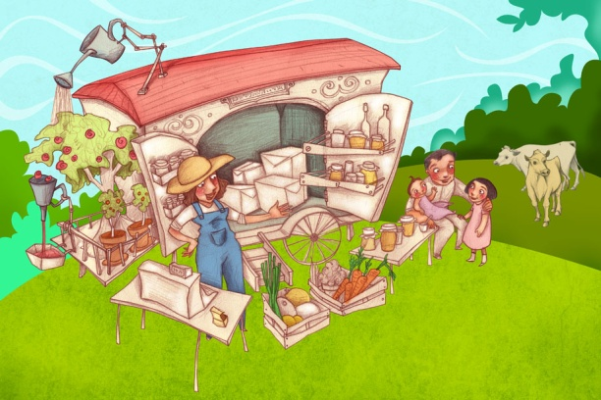
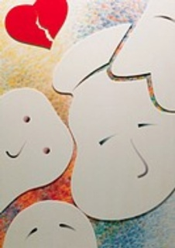
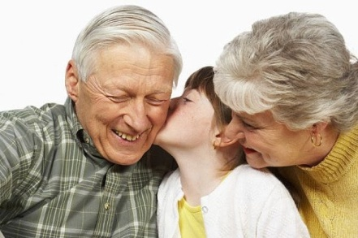

Contexto
54 alumnos
Centro do rural
Familias desectructuradas
Moitos viven con avos
Familias que viven en situación de desemprego

Slide 5
Obxectivos
Empregar a biblioteca como vía para o desenvolvemento integral do alumnado.
Diseñar actividades que favorezan a mellora da autoestima, o autoconcepto e a empatía do alumno.
Programar tarefas que axuden ó desenvolvemento da intelixencia emocional do noso alumnado.

Slide 6
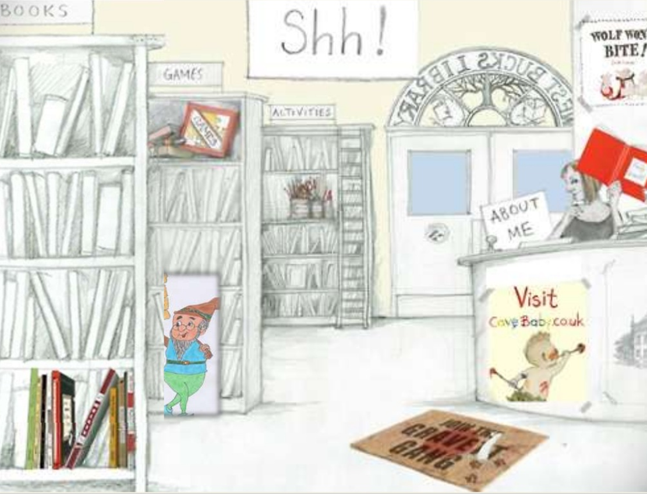
A VERDADEIRA HISTORIA DO NOSO TRASNO

Slide 7
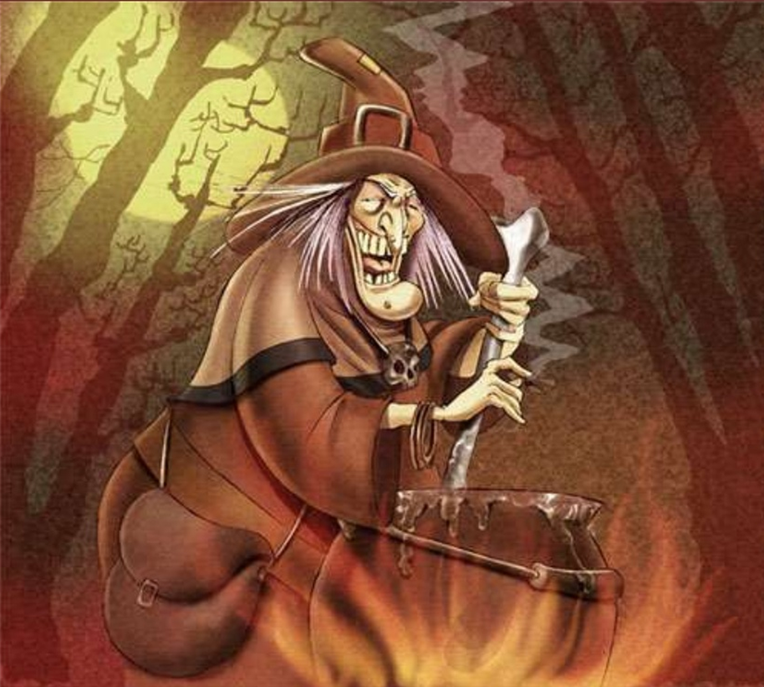

Slide 8
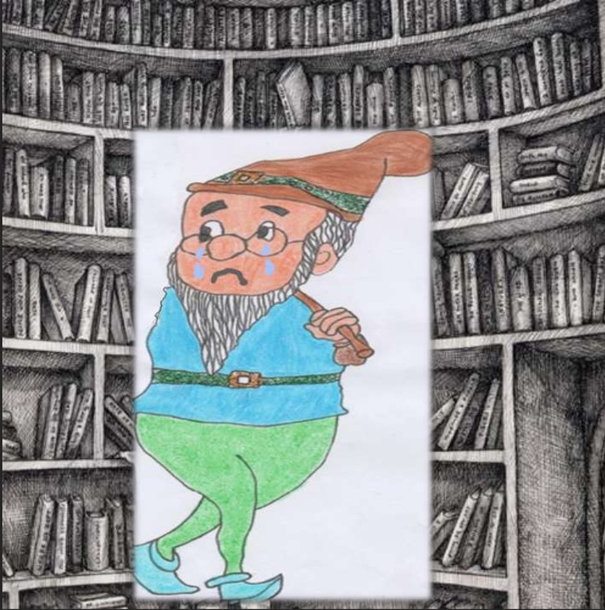

Slide 9
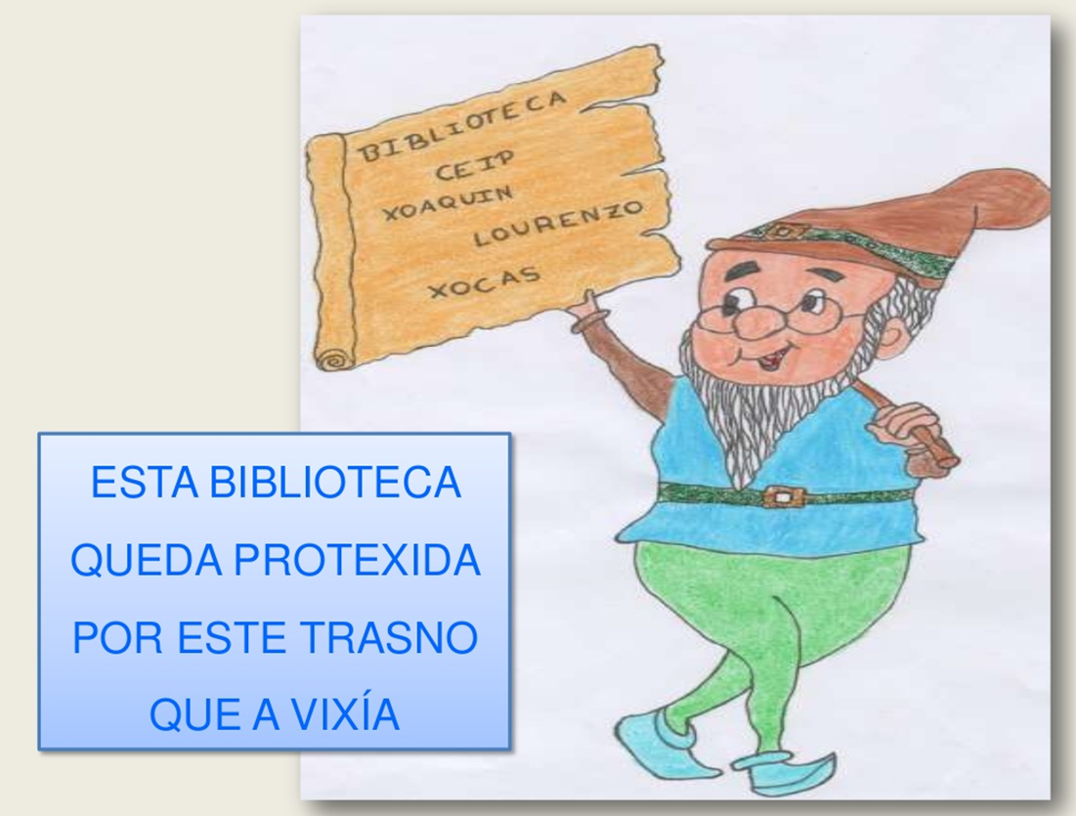

Slide 10
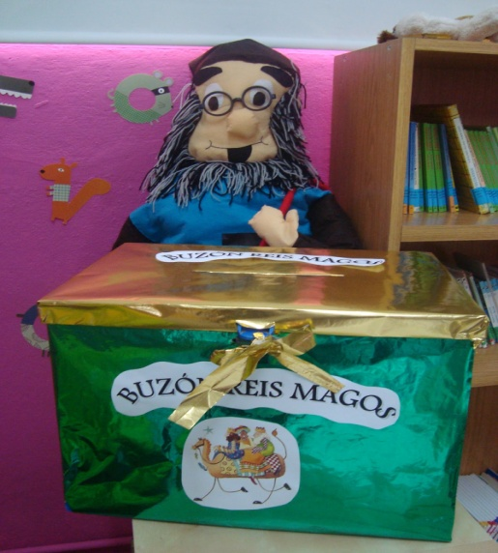
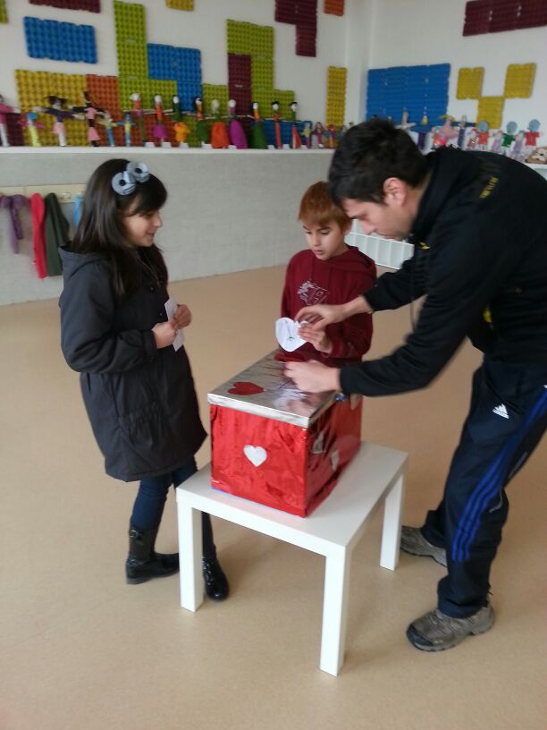

A nivel de centro

Slide 11
Amizade
Amizade, bonita palabra,
sentimento entre amigos
que a túa porta sempre chama
cando estás aflixido.
Cando estou sen razón
e non encontro consolo
eu sempre me acordo
do teu gran corazón.
Tamén cando estou alegre
gústame compartirte,
contarche, dicirche e sentirte
cos meus amigo e outra xente.
ROCÍO SEIJO

Slide 12
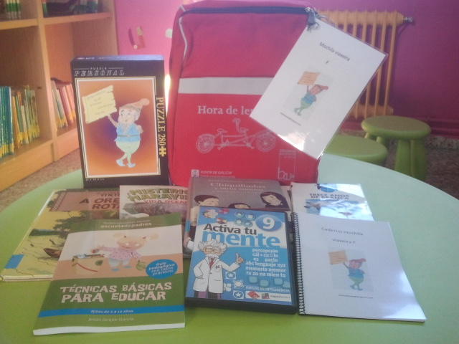
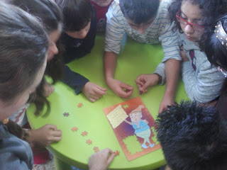

Slide 13






Slide 14
Hora de ler
 | LUNS | MARTES | MÉRCORES | XOVES | VENRES
9:30-10:20
10:20-11:10
11:10-11:40
11:40-12:10 | PROG. HHSS 1ºC | PROG. HHSS 2º C | TEATRO 3º CICLO | PROG. HHSS 3ºC
12:10-13:00
14:15-15:00
15:00-15:45
PROG. HHSS
3ºC
TEATRO 2º CICLO
TEATRO 2º CICLO

Slide 15
Autoestima: compoñentes
Vinculación
Singularidade
Sensación de poder
Pautas e modelos

Slide 16
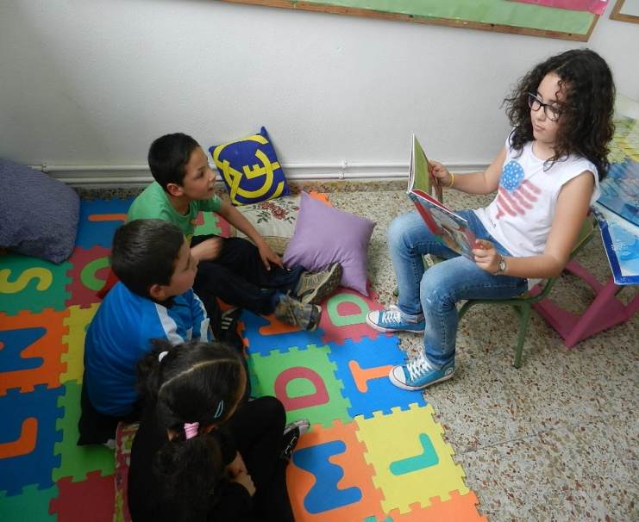
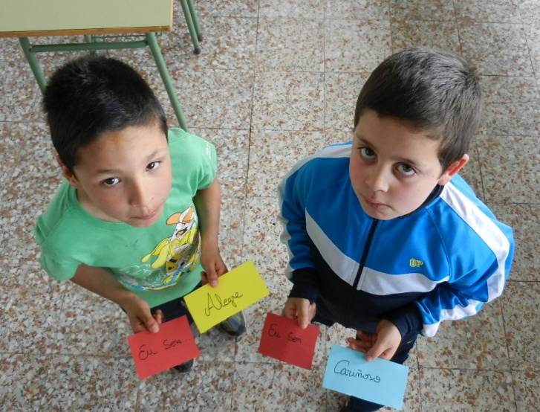
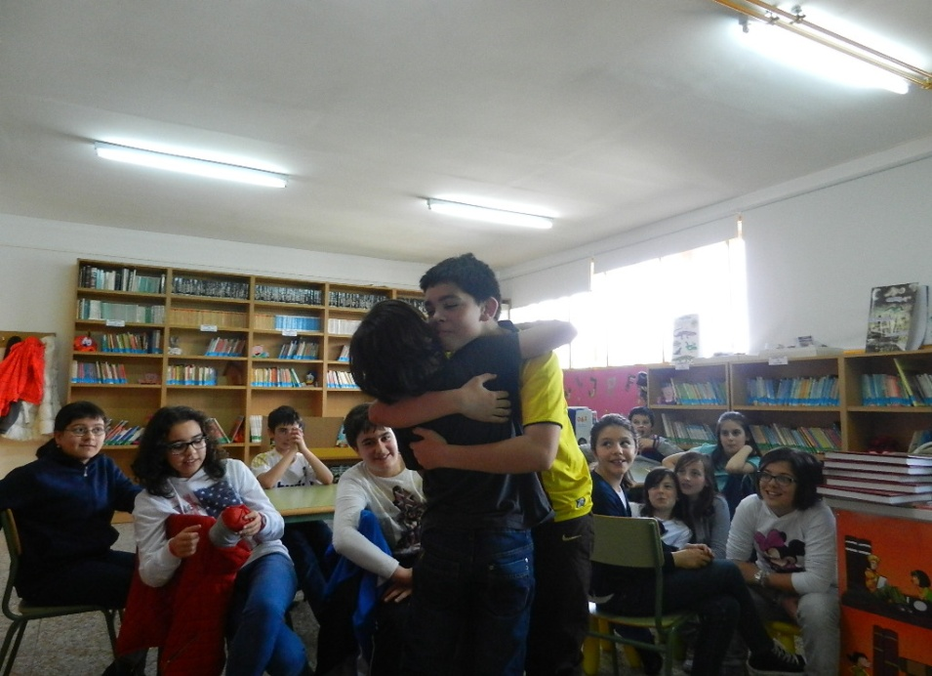
Actividades

Slide 17
A nivel de aula

Slide 18
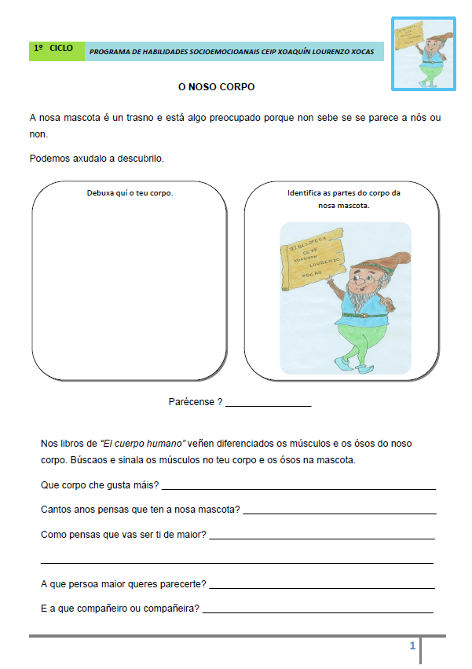

Slide 19
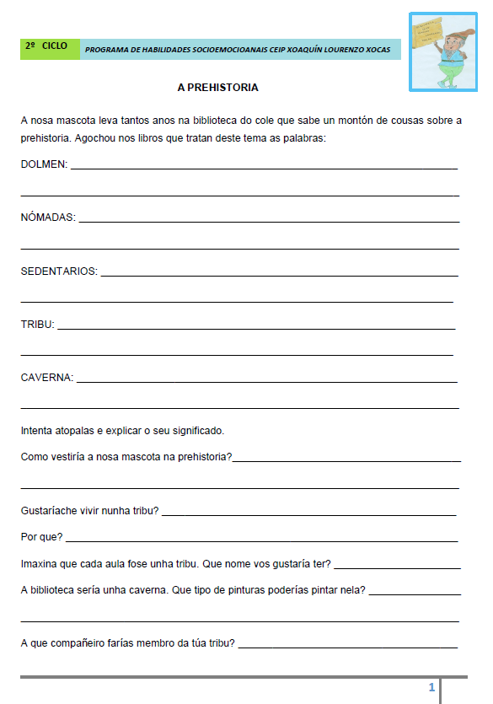

Slide 20
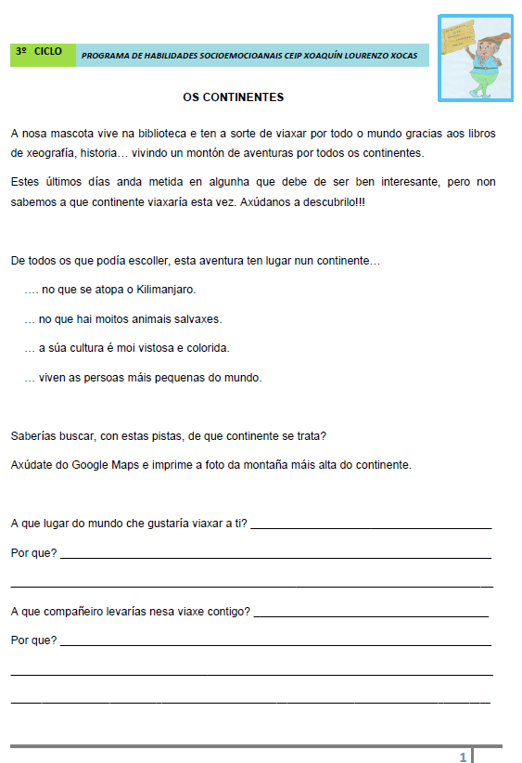

Slide 21
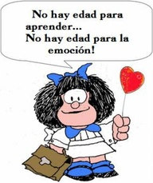
GRAZAS!!!

